Slide 1
ФЕСТИВАЛЬ АВИАЦИОННОГО И АВТОМОТОСПОРТА A ViA FEST-2014
ПРОЕКТ
QUESTOMANIA LTD.
(PR, event-маркетинг)
Руководитель и разработчик проекта:
Генеральный директор
Светлана Крымова
Москва, 2014

Slide 2
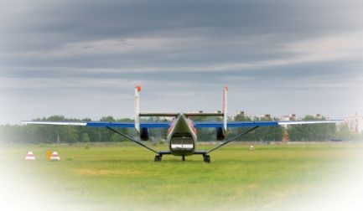
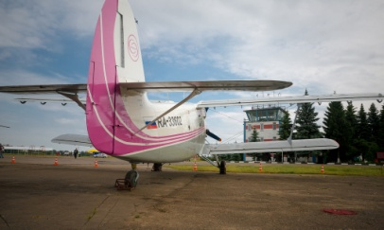
ЦЕЛИ
1
Создание проекта, удовлетворяющего запросы современного потребителя
2
Создание мероприятия, не имеющего аналогов в России
Продвижение на федеральном уровне высокотехнологичных видов спорта
3
Максимально вовлечение населения в программу фестиваля
4

Slide 3
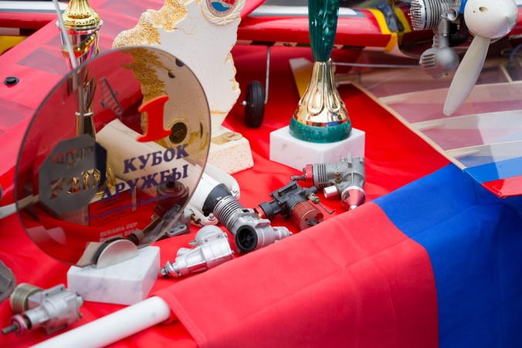
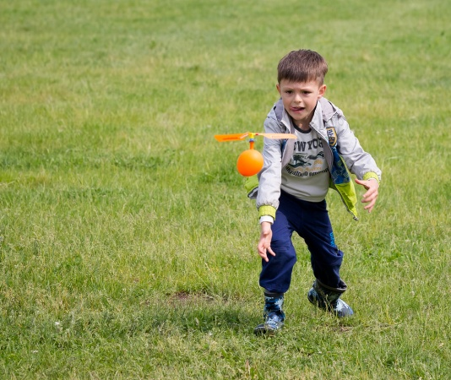
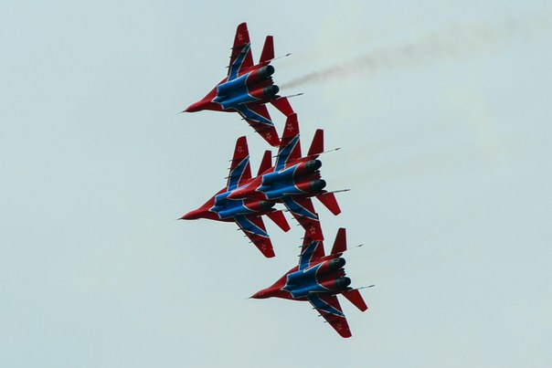
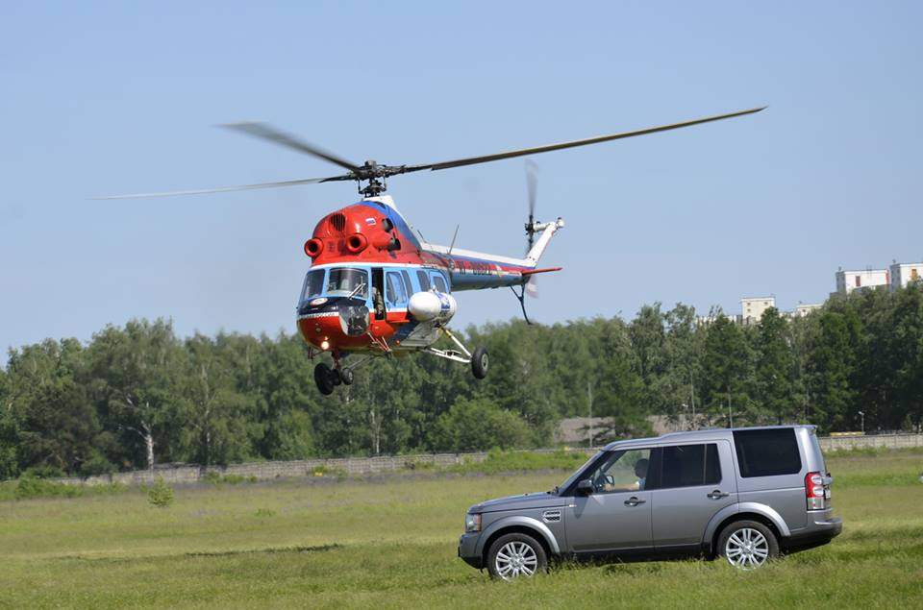
A ViA FEST – 2014
A ViA FEST – Фестиваль Авиационного и Автомотоспорта создан для популяризации высокотехнологичных видов спорта

Slide 4
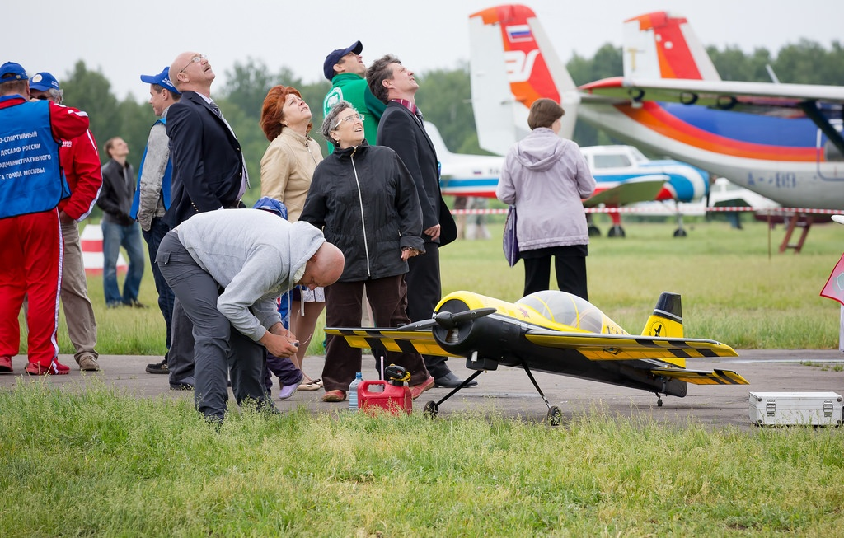
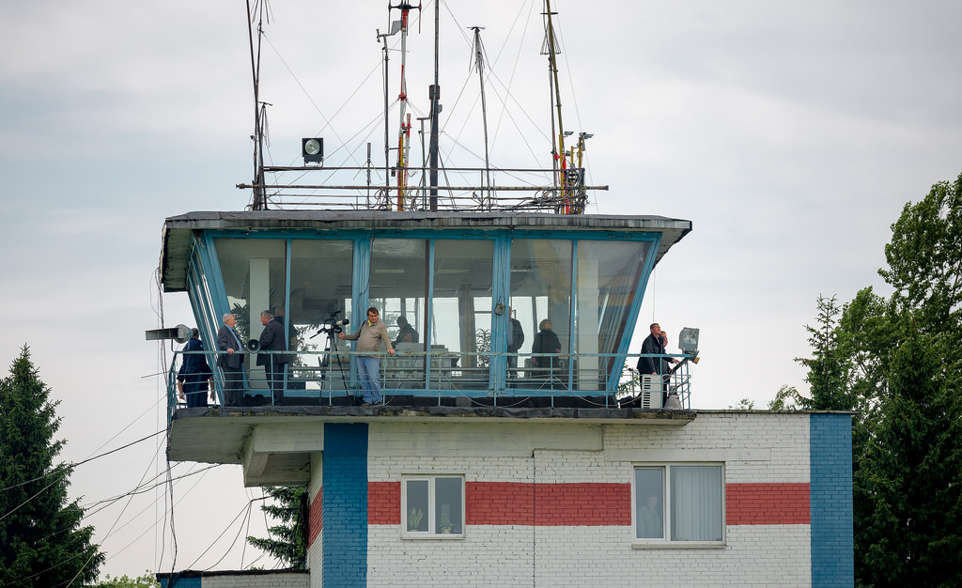
МЕСТО и ДАТЫ ПРОВЕДЕНИЯ
A ViA FEST - 2014 проходил с 30 мая по 01 июня 2014 года в Подмосковной Балашихе на территории Московского Авиаремонтного Завода МАРЗ ДОСААФ. Проходящий в начале лета фестиваль не только открывает летний сезон для загородных мероприятий на открытом воздухе, но и дает возможность посетителям найти новое увлечение.

Slide 5
ПРИ СОДЕЙСТВИИ
ГЛАВКОМАТ ВВС РФ
МИНИСТЕРСТВО
КУЛЬТУРЫ и СПОРТА МО
МИНИСТЕРСТВО
ОБОРОНЫ РФ
ОРГАНИЗАТОР
ООО «КВЕСТОМАНИЯ»
ДОСААФ
РОССИИ

Slide 6
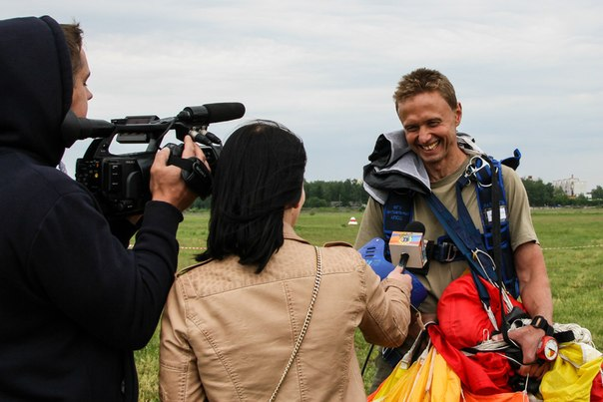
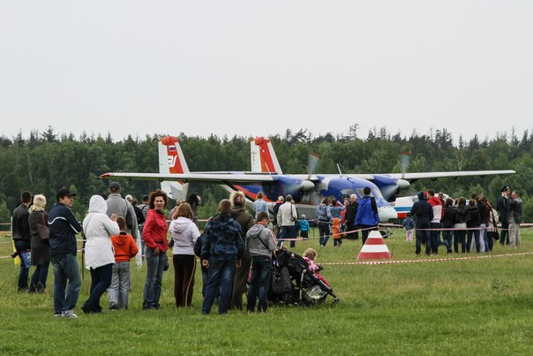
МИССИЯ A ViA FEST
A ViA FEST планируется делать ежегодным и межрегиональным, объединив несколько событий в разных регионах страны под брендом A ViA FEST..
У фестиваля высокая миссия расширения рынка технологичных видов досуга в России, привлечения иностранных инвестиций в данную сферу, благодаря популяризации высокотехнологичных видов спорта.

Slide 7
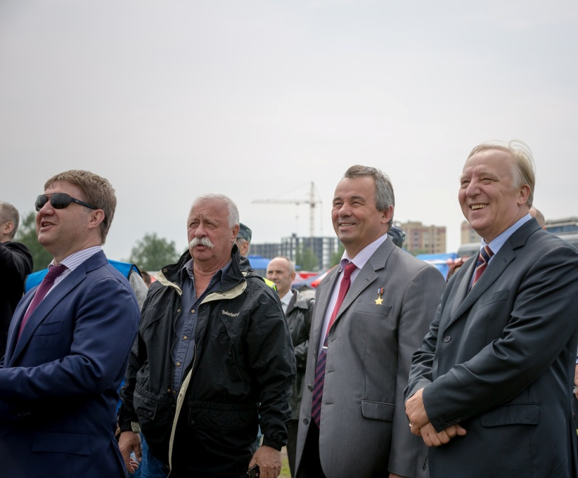
КОЛИЧЕСТВО ЗРИТЕЛЕЙ
1 ДЕНЬ
3.0
2 ДЕНЬ
5.5
3 ДЕНЬ
8.7
ПРОГНОЗ
НА 2015Г.
40.0
ТЫС. ЧЕЛ. С РАСПРЕДЕЛЕНИЕМ ПО ДНЯМ ФЕСТИВАЛЯ

Slide 8
СЕЛЕБРИТИ(8 МЕДИЙНЫХ ПЕРСОН)
СПОРТСМЕНЫ
ОКОЛО 500 ЧЕЛОВЕК,
В Т.Ч. АБСОЛЮТНЫЕ ЧЕМПИОНЫ МИРА И ЕВРОПЫ
УЧАСТНИКИ
A ViA FEST
2014
КОММЕРЧЕСКИЕ ОРГАНИЗАЦИИ, ОБЩЕСТВЕННЫЕ ОБЪЕДИНЕНИЯ (БОЛЕЕ 50)
ЖИТЕЛИ И ГОСТИ ЧЕЛ. РЕГИОНА
ОКОЛО 16000
ПРЕДСТАВИТЕЛИ МЕСТНЫХ, РЕГИОНАЛЬНЫХ И ФЕДЕРАЛЬНЫХ СМИ, ИЗВЕСТНЫЕ БЛОГЕРЫ
(92 СМИ, В ТОМ ЧИСЛЕ ПИЛОТ-ТВ, 360^{O}, МОСКВА 24, GALAXY TV И ДР.)
ПРЕДСТАВИТЕЛИ ПОЛИТИЧЕСКОЙ И БИЗНЕС ЭЛИТЫ
ОКОЛО 3000 ЧЕЛОВЕК

Slide 9
АУДИТОРИЯ

Slide 10
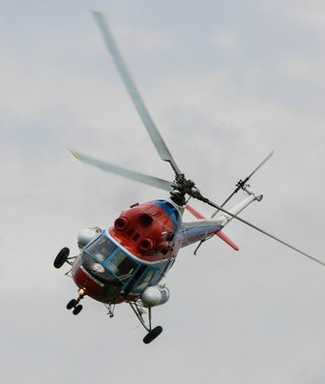
A ViA FEST – УНИКАЛЬНОЕ СОБЫТИЕ
ЗРИТЕЛИ
УВИДЕЛИ:
10 АВИАШОУ
20 ВЫБРОСОВ
ПАРАШЮТИСТОВ
5 ШОУ АВИМОДЕЛИСТОВ
10 СОВМЕСТНЫХ ШОУ ПРОГРАММ (АВИА-АВТО-МОТО)
2 МОТОШОУ
ШОУ «КУЗНИЦА»
3 МУЗЫКАЛЬНЫХ ШОУ
10 МАСТЕР – КЛАССОВ ПО УКЛАДКЕ ПАРАШЮТА
СДАЛИ НОРМЫ ГТО
ПОПУЛЯРНОСТЬ
25 ТЕХНОШОУ ПРОГРАММ
ДЕТСКИЙ ГОРОДОК
МУЗЫКА
НЕТ АНАЛОГА

Slide 11
АВИАШОУ
ПИЛОТАЖНЫЕ ГРУППЫ «СТРИЖИ»,
«ЧЕЛАВИА», ВЫСШИЙ ПИЛОТАЖ НА ЯК-18
A ViA FEST
-
2014
ЧЕМПИОН МИРА ПО ВЕРТОЛЕТНОМУ СПОРТУ
ГЕОРКОВ ГАРРИ
(ВЫСШИЙ ПИЛОТАЖ НА МИ-2)
СЦЕНАРИЙ ПРОГРАММЫ АВИАШОУ ОТ
ОСНОВАТЕЛЯ «СТРИЖЕЙ»

Slide 12
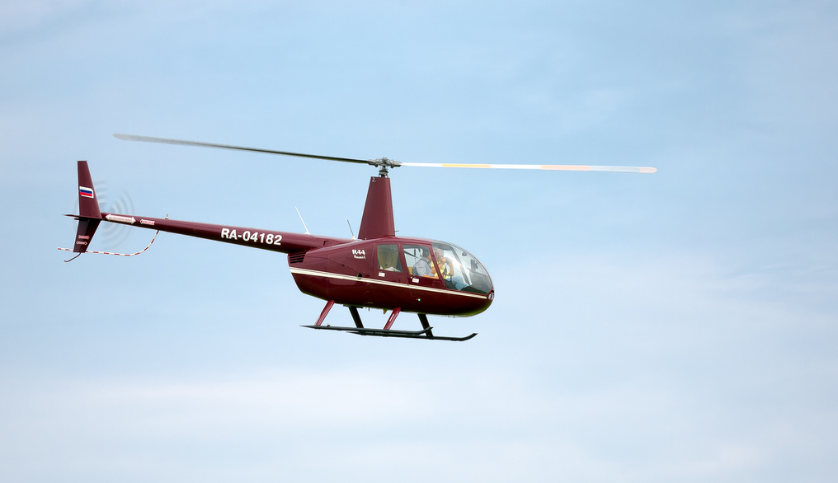
ТЕХНИКА A ViA FEST - 2014
АВИАЦИЯ
Ми-2, МИ-8, Robinson-R44, Robinson-R66
АН-2, ЯК-18, МИГ-29, TECHAM - P2002
ПАРАШЮТИСТЫ
АВТОСПОРТ
AUDI, RANGE ROVER DISCAVERY, BMW
КАМАЗ
МОТОСПОРТ
HARLEY DEVIDSON, SUZUKI, BMW
РАДИОСПОРТ
ФЕДЕРАЦИЯ АВИАМОДЕЛЬНОГО СПОРТА РОССИИ

Slide 13
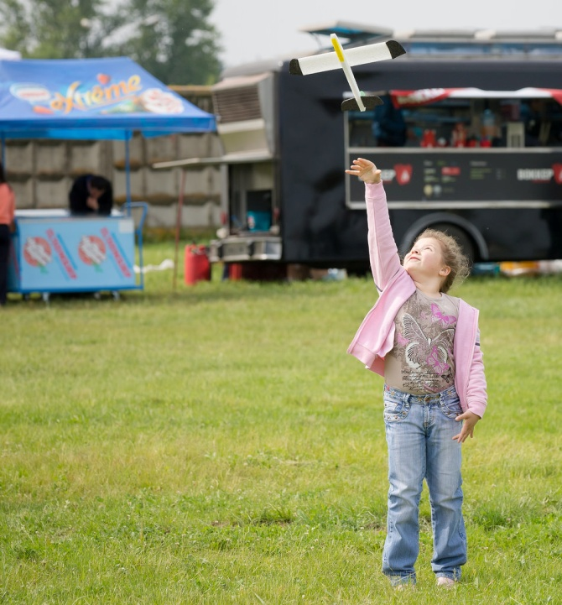
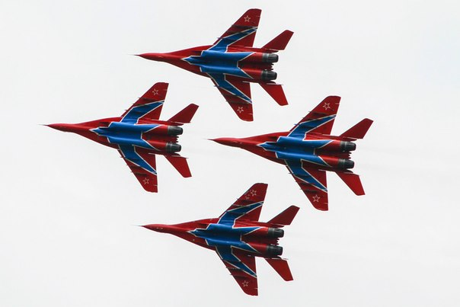
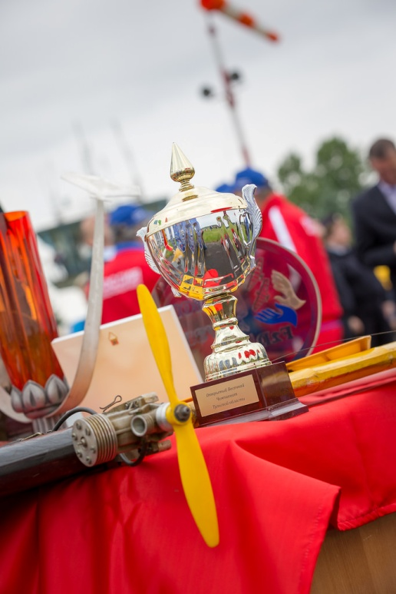
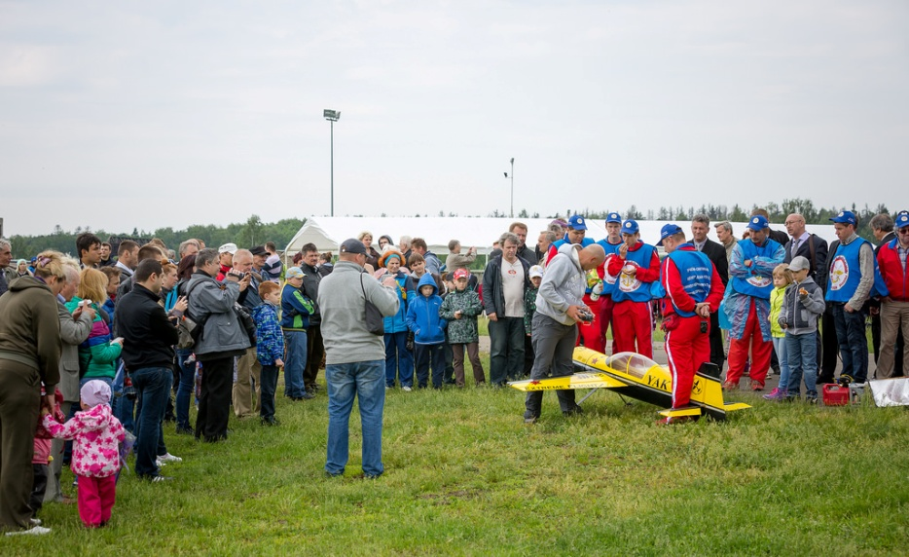
ФОТО И ВИДЕОМАТЕРИАЛЫ A ViA FEST - 2014
http://pilottv.ru/Vypusk/215.html
http://360tv.ru/news/narodnyj-aviafestival-proshel-v-balashihe-1437 http://www.m24.ru/videos/52423

Slide 14
Thank You !

